Slide 1
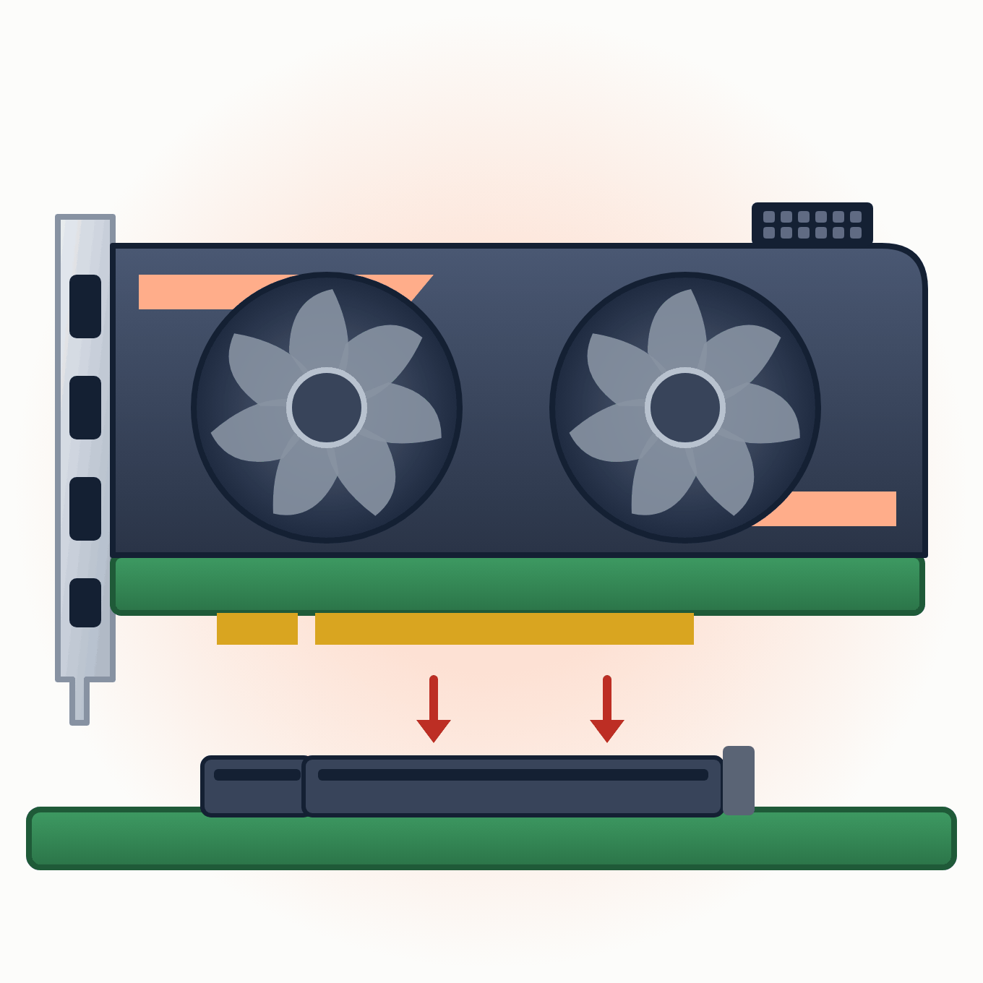
Lekcja 7 · Złącza kart graficznych
Od PCI do PCI Express 7.0
Magistrale, zasilanie i wyjścia obrazu współczesnych kart graficznych
Technikum · informatyk i programista · stan wiedzy: wrzesień 2026
Notes:
PCI i AGP w skrócie, potem PCI Express od 1.0 do 8.0, zasilanie (w tym 12V-2x6) i wyjścia obrazu. Nawiązanie do lekcji o technologiach NVIDIA, AMD i Intel.

Slide 2
HISTORIA
Jak podłączano karty graficzne?
Magistrala | Rok | Typ | Przepustowość
ISA | 1981 | równoległa, 8 lub 16 bitów | do ok. 8 MB/s
VLB (VESA Local Bus) | 1992 | równoległa, 32 bity | do ok. 130 MB/s
PCI | 1992 | równoległa, współdzielona | 133–533 MB/s
AGP | 1997 | równoległa, tylko grafika | 266 MB/s – 2,1 GB/s
PCI Express | 2003 | szeregowa, punkt–punkt | od 250 MB/s na linię
PCIe 7.0 | 2025 | szeregowa, PAM4 | ok. 256 GB/s (×16, w jedną stronę)
Lekcja 7 · Złącza kart graficznych
Notes:
Wniosek z tabeli: przez 40 lat przepustowość wzrosła ok. 30 000 razy. Przełomem było przejście z magistral równoległych na szeregowe łącza punkt–punkt.

Slide 3
PCI
PCI w pigułce
1992, następca ISA
Magistrala współdzielona: wszystkie karty dzielą pasmo
Plug and Play: rejestry konfiguracyjne opisują kartę
Karty przesyłają dane bez udziału CPU (bus mastering)
Wersja | Szyna | Pasmo
2.0 (1993) | 32 bity, 33 MHz | 133 MB/s
2.1 (1994) | 64 bity | 266 MB/s
2.2 / 2.3 | 64 bity, 66 MHz | 533 MB/s
PCI-X | serwery | do ok. 4,3 GB/s
Lekcja 7 · Złącza kart graficznych
Notes:
Złącze PCI ma 62 styki z każdej strony (64-bitowe — o 32 więcej). Klucz w gnieździe odróżnia karty 5 V i 3,3 V. PCI-X było wstecznie zgodne z PCI, ale nie z PCI Express.

Slide 4
AGP
AGP: port tylko dla grafiki
Intel, 1997 (chipset 440LX, Pentium II)
Połączenie punkt–punkt z chipsetem, niedzielone z innymi kartami
Sideband addressing: osobne 8 bitów na adresy i potokowanie żądań
DiME / GART: tekstury w pamięci RAM komputera
Tryb | Pasmo | Napięcie
1× | 266 MB/s | 3,3 V
2× | 533 MB/s | 3,3 V
4× | 1066 MB/s | 1,5 V
8× | 2133 MB/s | 0,8 V
Ostatnie karty AGP: GeForce serii 7 i Radeon HD 4000.
Lekcja 7 · Złącza kart graficznych
Notes:
AGP powstało, bo pamięć VRAM była droga, a PCI za wolne na przesyłanie tekstur. Przewaga nad PCI była widoczna dopiero w grach z dużymi teksturami i rozdzielczościami od 1024×768.

Slide 5
DLACZEGO SZEREGOWO?
Równoległa magistrala dochodzi do ściany
Problem: przesunięcie (skew)
Rozwiązanie: łącze szeregowe
Ta sama historia
Przy wysokich częstotliwościach bity wysłane jednocześnie docierają w różnym czasie. Trzeba zwolnić zegar albo skrócić przewody.
Para różnicowa z zegarem ukrytym w danych pracuje z szybkością wielu gigabitów na sekundę.
PATA → SATA, LPT → USB, PCI → PCIe. Mniej przewodów, ale dużo szybciej.
Lekcja 7 · Złącza kart graficznych
Notes:
To uniwersalna lekcja elektroniki: przy dużych częstotliwościach kilka centymetrów różnicy w długości ścieżki ma znaczenie. Dlatego na płytach głównych widać ścieżki prowadzone wężykiem — wyrównują długość.

Slide 6
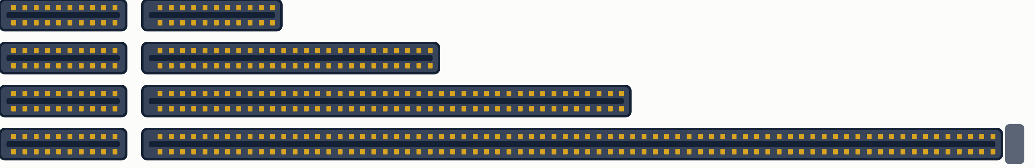
PCI EXPRESS
Linie, sloty i punkt–punkt
Linia (lane)
Szerokość łącza
Punkt–punkt
Dwie pary różnicowe: jedna nadaje, druga odbiera — pełny dupleks.
×1, ×2, ×4, ×8, ×16 (×12 i ×32 są w specyfikacji, prawie niespotykane). Więcej linii = więcej pasma.
Każde urządzenie ma własne łącze do przełącznika lub procesora — nie dzieli pasma z innymi.
Slot fizyczny ≠ elektryczny: długi slot ×16 bywa podłączony tylko 4 liniami. Krótszą kartę włożysz w dłuższy slot.
×1
×4
sloty w tej samej skali; ×16 ma zatrzask
×8
×16
Lekcja 7 · Złącza kart graficznych
Notes:
Formalnie PCIe nie jest magistralą, tylko siecią łączy punkt–punkt (switched fabric). Standard opracowały m.in. Intel, Dell, HP, IBM i Microsoft.

Slide 7
PCI EXPRESS · WERSJE
Od PCIe 1.0 do 8.0
Wersja | Rok | Transfer | Kodowanie | ×1 | ×16
1.0 | 2003 | 2,5 GT/s | 8b/10b | 250 MB/s | 4 GB/s
2.0 | 2007 | 5 GT/s | 8b/10b | 500 MB/s | 8 GB/s
3.0 | 2010 | 8 GT/s | 128b/130b | ok. 1 GB/s | ok. 16 GB/s
4.0 | 2017 | 16 GT/s | 128b/130b | ok. 2 GB/s | ok. 32 GB/s
5.0 | 2019 | 32 GT/s | 128b/130b | ok. 4 GB/s | ok. 64 GB/s
6.0 | 2022 | 64 GT/s | PAM4 + FLIT | ok. 8 GB/s | ok. 128 GB/s
7.0 | 2025 | 128 GT/s | PAM4 + FLIT | ok. 16 GB/s | ok. 256 GB/s
8.0 | ok. 2028 | 256 GT/s | w opracowaniu | ok. 32 GB/s | ok. 512 GB/s
Wartości w jedną stronę; producenci często podają sumę obu kierunków (512 GB/s dla 7.0 ×16).
Lekcja 7 · Złącza kart graficznych
Notes:
Stara prezentacja kończyła się na „wstępnej definicji 5.0 z 2017 r.”. PCIe 7.0 wydano w czerwcu 2025 r.; pierwsze urządzenia spodziewane są ok. 2028–2029, najpierw w serwerach AI. PCIe 8.0 ma powstać do 2028 r.

Slide 8
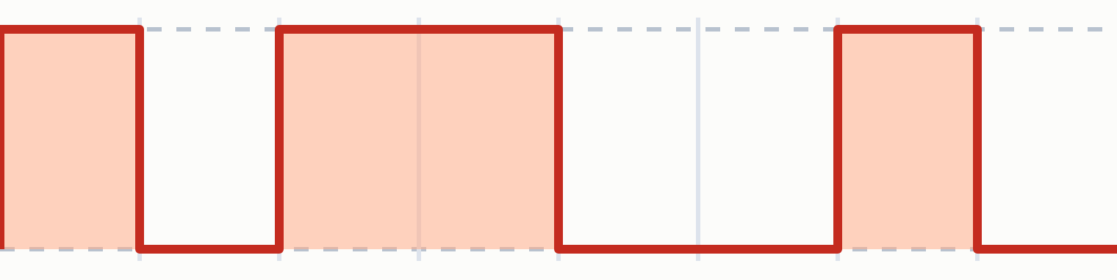
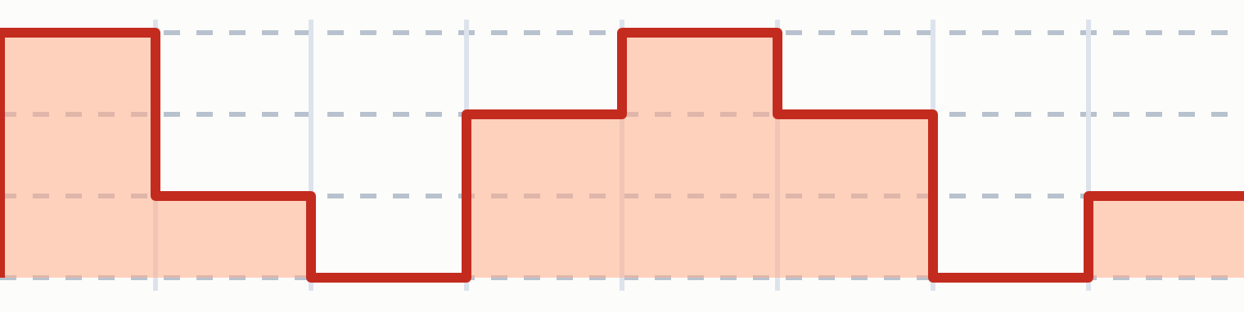
PCIE 6.0 I 7.0
NRZ, PAM4 i FLIT
NRZ (do PCIe 5.0)
PAM4 (od PCIe 6.0)
FLIT i FEC
Dwa poziomy napięcia = 1 bit na symbol.
Cztery poziomy = 2 bity na symbol. Dwa razy więcej danych przy tej samej częstotliwości, ale większa wrażliwość na zakłócenia.
Dane w pakietach stałej wielkości z korekcją błędów (FEC) — odpowiedź na gorszy stosunek sygnału do szumu.
PCIe 7.0 celuje w AI, sieci 800G i chmurę — w domowych komputerach pojawi się najwcześniej za kilka lat.
NRZ: 8 symboli = 8 bitów
PAM4: 8 symboli = 16 bitów
Lekcja 7 · Złącza kart graficznych
Notes:
Porównanie: NRZ to lampka zapalona lub zgaszona, PAM4 to lampka z czterema poziomami jasności — więcej informacji, ale łatwiej się pomylić. Dlatego potrzebna jest korekcja błędów.

Slide 9
W PRAKTYCE
Ile linii ma twoja karta graficzna?
Karty (przykłady) | Złącze | Uwagi
RTX 5090, RX 9070 XT | PCIe 5.0 ×16 | pełne pasmo
RTX 4060, RTX 5060 | PCIe ×8 | mniej linii = tańsza płytka
Radeon RX 6500 XT | PCIe 4.0 ×4 | głośny przykład oszczędności
Karta ×8 w starej płycie PCIe 3.0 ma do dyspozycji tylko ok. 8 GB/s. Gdy zabraknie VRAM i dane płyną przez magistralę, spadki FPS są wyraźne.
Lekcja 7 · Złącza kart graficznych
Notes:
Nawiązanie do lekcji o DLSS/FSR: to, jak karta radzi sobie z brakiem VRAM, zależy też od magistrali. Ćwiczenie: odczytaj w GPU-Z pole „Bus Interface”.

Slide 10
PCI EXPRESS POZA SLOTEM
Gdzie jeszcze jest PCIe?
M.2
OCuLink
Dyski NVMe — zwykle PCIe ×4 (lekcja 6).
Zewnętrzne PCIe ×4 przez kabel — popularne przy eGPU do mini-PC.
CXL
Thunderbolt / USB4
Compute Express Link: działa na warstwie fizycznej PCIe; rozszerzanie pamięci i akceleratory w serwerach.
PCIe tunelowane w kablu USB-C (lekcja 5).
Lekcja 7 · Złącza kart graficznych
Notes:
PCI-SIG ogłosiło też prace nad optycznym PCIe — sygnał przez światłowód zamiast miedzi, na większe odległości w centrach danych.

Slide 11
ZASILANIE
Ile prądu dostaje karta?
Źródło | Moc
Slot PCIe ×16 | 75 W (66 W z linii 12 V + 3,3 V)
Wtyczka 6-pin | 75 W
Wtyczka 8-pin | 150 W
Slot + 6-pin + 8-pin | 300 W
Slot + 2 × 8-pin | 375 W
12V-2x6 (16-pin) | do 600 W
Slot ×1 daje do 10 W (25 W po skonfigurowaniu jako urządzenie wysokiej mocy).
Lekcja 7 · Złącza kart graficznych
Notes:
Z dawnej prezentacji: z 3,3 V wszystkie karty razem mogą pobrać do 3 A (9,9 W). Karta ×16 dostaje 75 W dopiero po inicjalizacji jako urządzenie wysokiej mocy.

Slide 12
ZASILANIE
12VHPWR i 12V-2x6: 600 W w jednej wtyczce
2022
2023 · PCIe CEM 5.1
ATX 3.1
12VHPWR
12V-2x6
Zasilacze
16 styków: 12 zasilających i 4 sygnałowe (sense). Do 600 W. Nadtopione wtyczki w RTX 4090 — zwykle niedociśnięte.
Krótsze styki sense: karta dostaje moc tylko przy w pełni wciśniętej wtyczce. Przypadki nadtopienia wciąż jednak zgłaszano.
Nowe zasilacze mają montować tylko 12V-2x6. Muszą znosić krótkie skoki poboru mocy.
Montaż: wtyczkę wciskamy do końca i nie zginamy przewodu tuż przy złączu.
Lekcja 7 · Złącza kart graficznych
Notes:
Styki sense mówią karcie, ile mocy może pobrać (np. 150, 300, 450 lub 600 W). Kable się nie zmieniły — zmieniły się gniazda w karcie i zasilaczu.

Slide 13

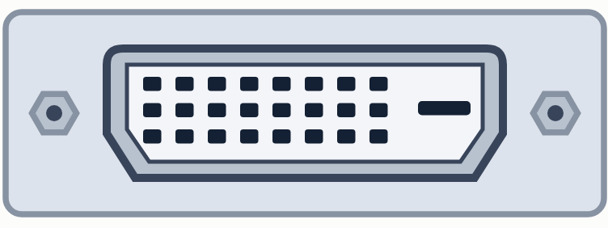

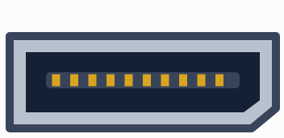
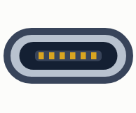
BONUS
Wyjścia obrazu
Złącze | Wersja | Maks. pasmo | Uwagi
VGA | — | sygnał analogowy | zniknęło z kart graficznych
DVI | DVI-D Dual Link | ok. 8 Gb/s | coraz rzadsze
HDMI | 2.1 | 48 Gb/s | telewizory, konsole
HDMI | 2.2 (2025) | 96 Gb/s | nowe urządzenia, kable Ultra96
DisplayPort | 2.1 (UHBR20) | 80 Gb/s | monitory gamingowe, najnowsze karty
USB-C | DP Alt Mode | jak DisplayPort | laptopy, niektóre karty
VGA (D-Sub 15)
DVI-D
HDMI
DisplayPort
USB-C
Lekcja 7 · Złącza kart graficznych
Notes:
Nawiązanie do lekcji 3 (następcy VGA). Wyższe pasmo pozwala na 4K przy 240 Hz czy 8K bez kompresji. W praktyce często stosuje się bezstratną wizualnie kompresję DSC.

Slide 14
PODSUMOWANIE
PCI, AGP i PCI Express
Cecha | PCI | AGP | PCI Express
Typ | równoległa, współdzielona | równoległa, punkt–punkt | szeregowa, punkt–punkt
Maks. przepustowość | 533 MB/s | 2,1 GB/s | ok. 256 GB/s (7.0 ×16)
Urządzenia | kilka na magistrali | 1 — tylko grafika | wiele, każde z własnym łączem
Zasilanie karty | ok. 25 W | ok. 40 W | 75 W + wtyczki, do 600 W
Stan | przestarzałe | przestarzałe | standard
Lekcja 7 · Złącza kart graficznych
Notes:
Tabela zastępuje trzy slajdy porównawcze z dawnej prezentacji. Warto zapytać: dlaczego AGP było szybsze od PCI, skoro obie są równoległe? (punkt–punkt i potokowanie).

Slide 15
SPRAWDŹ SIĘ
Pytania na koniec lekcji
1
Dlaczego szeregowe PCIe wygrało z równoległym PCI?
2
Czym różni się slot ×16 fizycznie od ×16 elektrycznie?
3
Co daje sygnalizacja PAM4 i jaka jest jej wada?
4
Ile mocy może dostać karta z gniazda 12V-2x6 i slotu razem?
Źródła: PCI-SIG (PCIe 7.0 i 8.0), specyfikacja ATX 3.1, HDMI Forum, VESA
Notes:
Pytanie 4: 600 W + 75 W = 675 W.

